Slide 1
3조 팀 프로젝트 벽돌깨기 게임 만들기
김 지 학, 김 완 규 , 정 한 솔

Slide 2
목차
1.
프로젝트 개요
2.
팀 구성 및 역할
3.
프로젝트 일정

Slide 3
01. 프로젝트 개요
주제 및 배경
프로젝트
내용
개발환경

Slide 4
주제 및 배경
주제 : html, js, jQusey, css, bootstrap을 활용하여 벽돌깨기 게임 만들기
배경 : 간단하게 웹 페이지에서 구현할 수 있는 게임을 찾던 중 벽돌을 깨는 게임을 발견하였다. 벽돌 깨기는 아타리 사에서 1976년 5월 13일에 출시한 break out이 원조이고 이를 기반으로 스와이프 벽돌깨기 등 여러 종류의 게임이 출시가 되었다. 이에 기존 벽돌 깨기 방식에 조금 더 규칙을 생성하여 제작을 하고자 주제를 선정하게 되었다.

Slide 5
프로젝트 내용
구현 계획 : 기존에 있는 벽돌 깨기 방식과 스와이프 벽돌 깨기 방식을 결합하여 공을 원하는 방향으로 조준하여 발사할 수 있고 화면 하단에 바를 사용하여 공을 제어하는 방식의 게임을 구현하는 것이 목표이다.

Slide 6






개발 환경
IDE : Visual Stdio Code를 사용하여 작성
언어 : html5 태그를 사용하여 제작
기능 : javascript, jQuery를 사용하여 제작
디자인 : css, Bootstrap을 사용하여 제작

Slide 7
02. 프로젝트 팀 구성 및 역할
이름 | 역할 | 담당
정 한 솔 | 팀 장 | 게임 기본 구성 설계 및 구현
김 지 학 | 팀 원 | UI 설계 및 구현
김 완 규 | 팀 원 | 게임 규칙 설계 및 구현

Slide 8
03. 프로젝트 일정
구분 | 기간 | 활동
계획 | 07/12 | 주제선정, 계획서 작성
설계 | 07/12 ~ 07/16 | 자료조사 html 구조 설계, 게임 규칙 설계, 게임 기능 설계
구현 | 07/15 ~ 07/18 | 구역 나누기,게임 요소 삽입, 기능 구현, 레이아웃 및 디자인 적용
테스트 | 07/18 ~ 07/21 | 게임 테스트 및 기능 추가, 오류 수정
문서작성 | 07/19 | 결과보고서, 발표지 작성
발표 | 07/22 | 최종발표

Slide 9
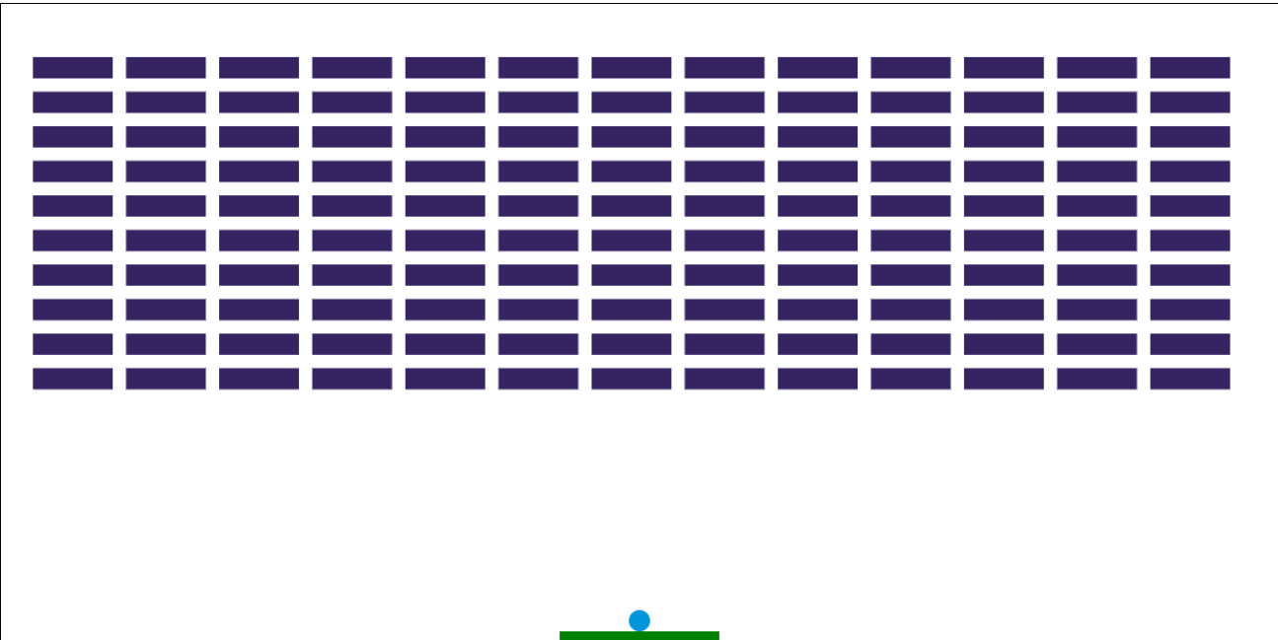
예상 배치도
로고
네비게이션 바(게임설명, 시작, 멈춤 등등)
점수 기록판
게임화면

Slide 10
예상 배치도 (점수판)
모달 박스를 이용한 점수 판 구현

Slide 11
이상입니다.

